Slide 1

МБДОУ «Детский сад №6 г.Агрыз»
Антикоррупционные мероприятия,
приуроченные к Международному дню борьбы с коррупцией

Slide 2
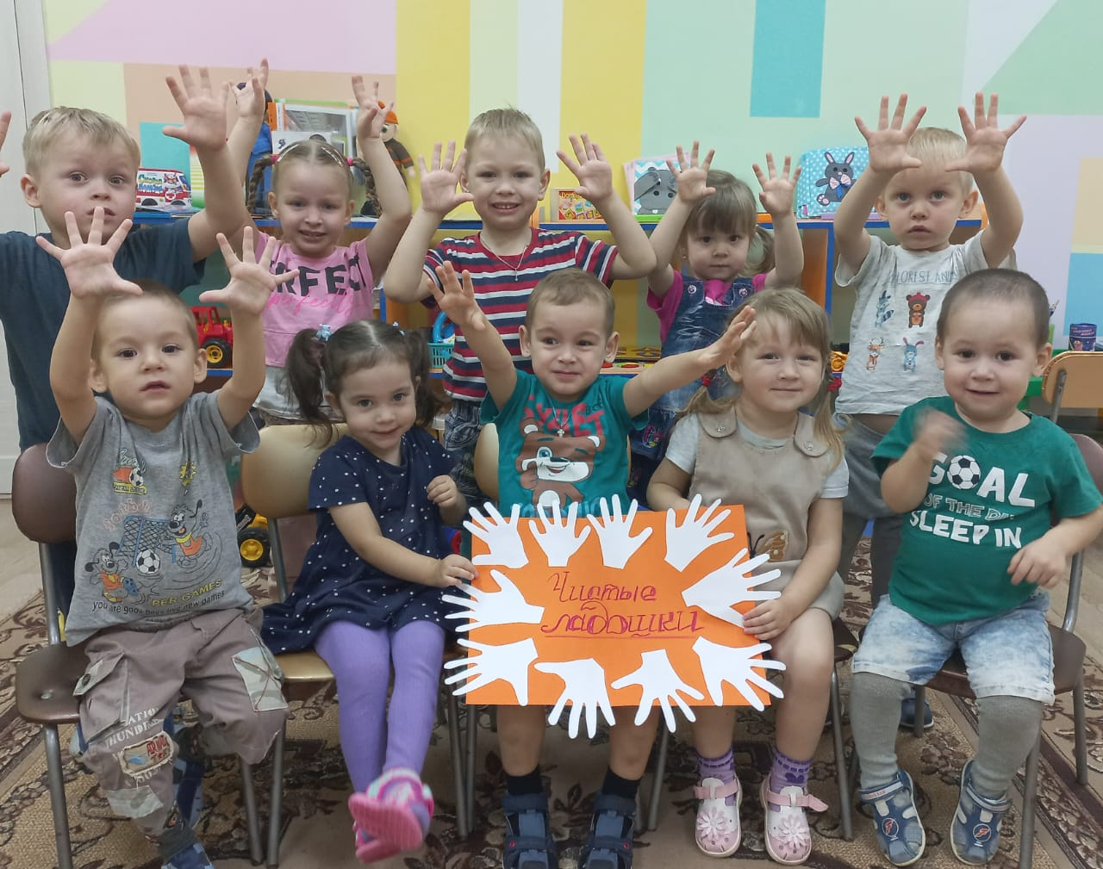
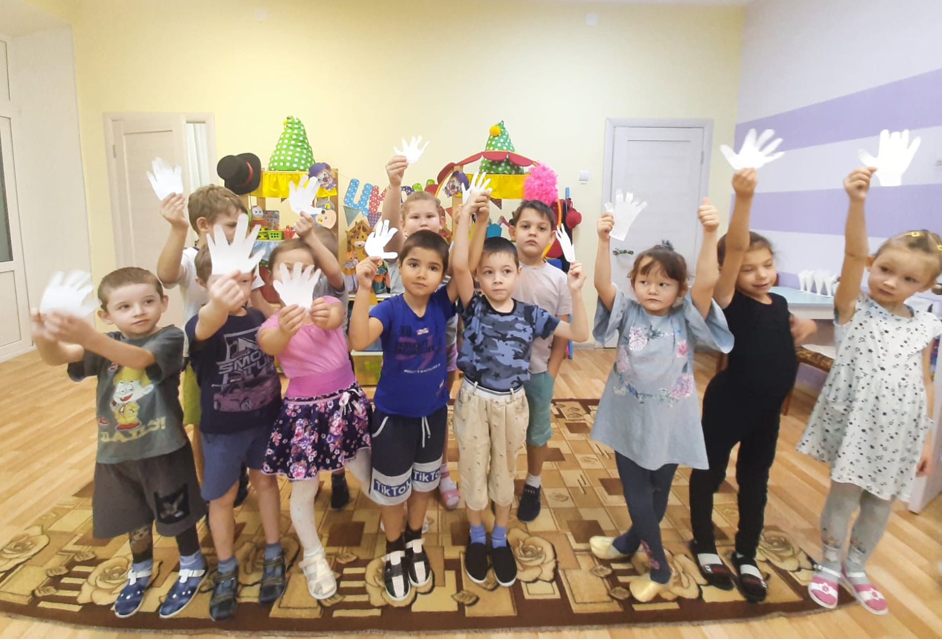
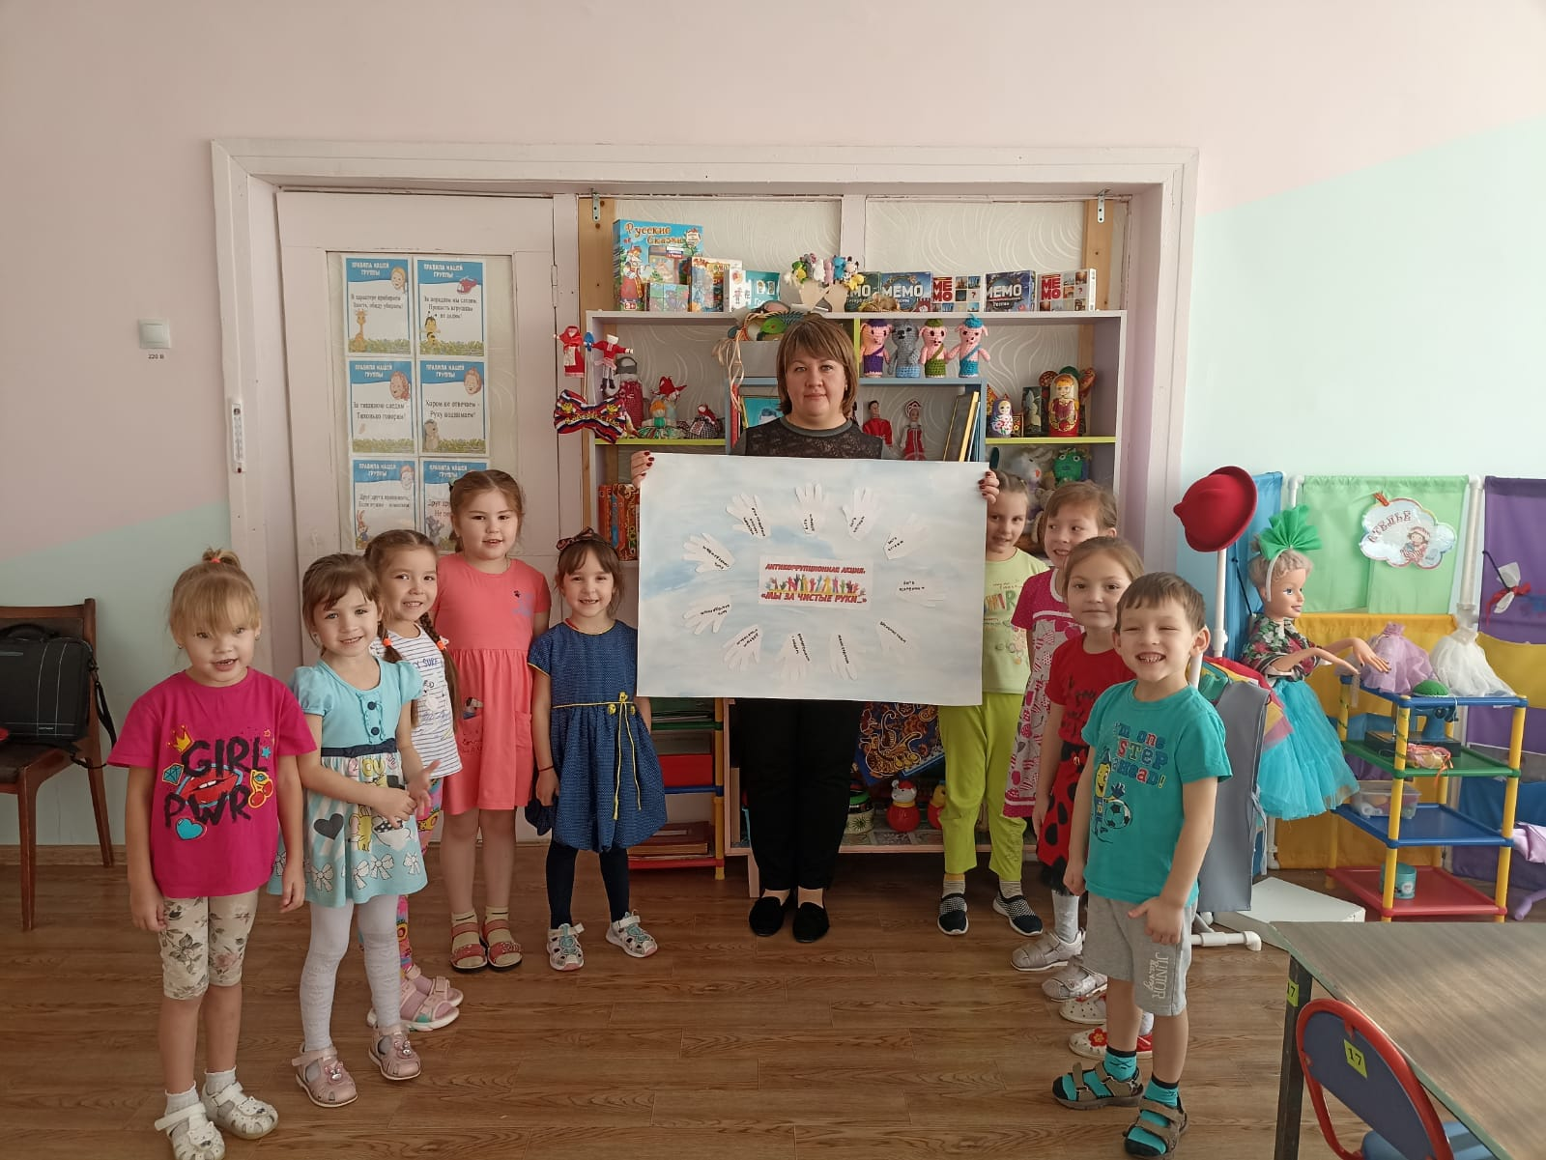
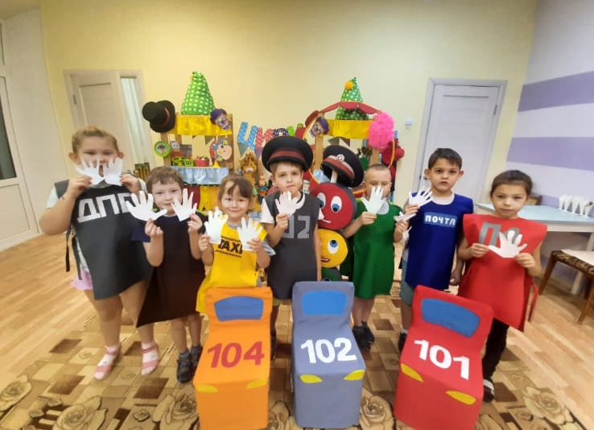
Акция «Чистые ладошки» все группы МБДОУ
«Детский сад №6 г.Агрыз» 01.12.2022

Slide 3
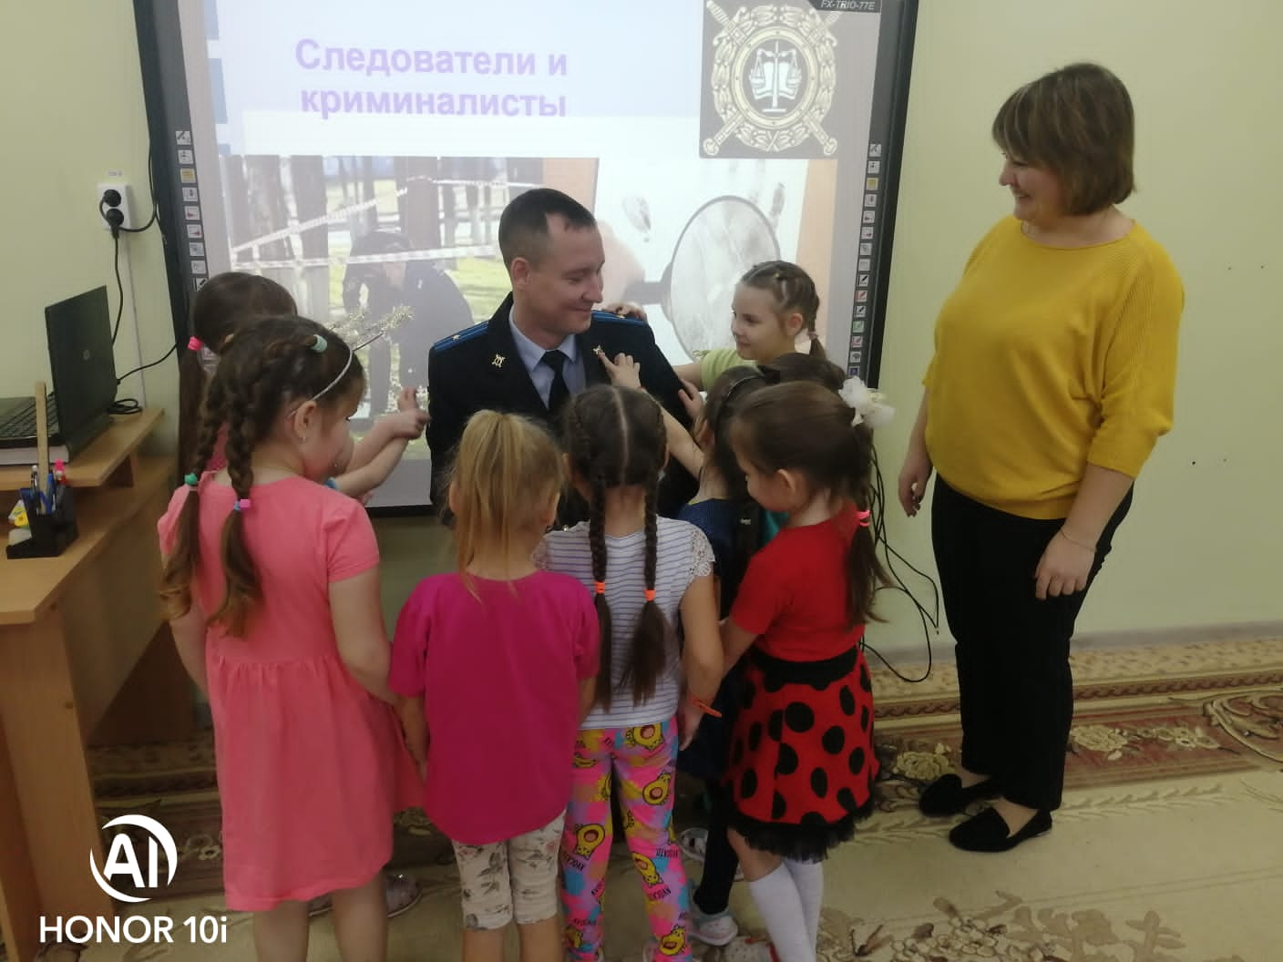
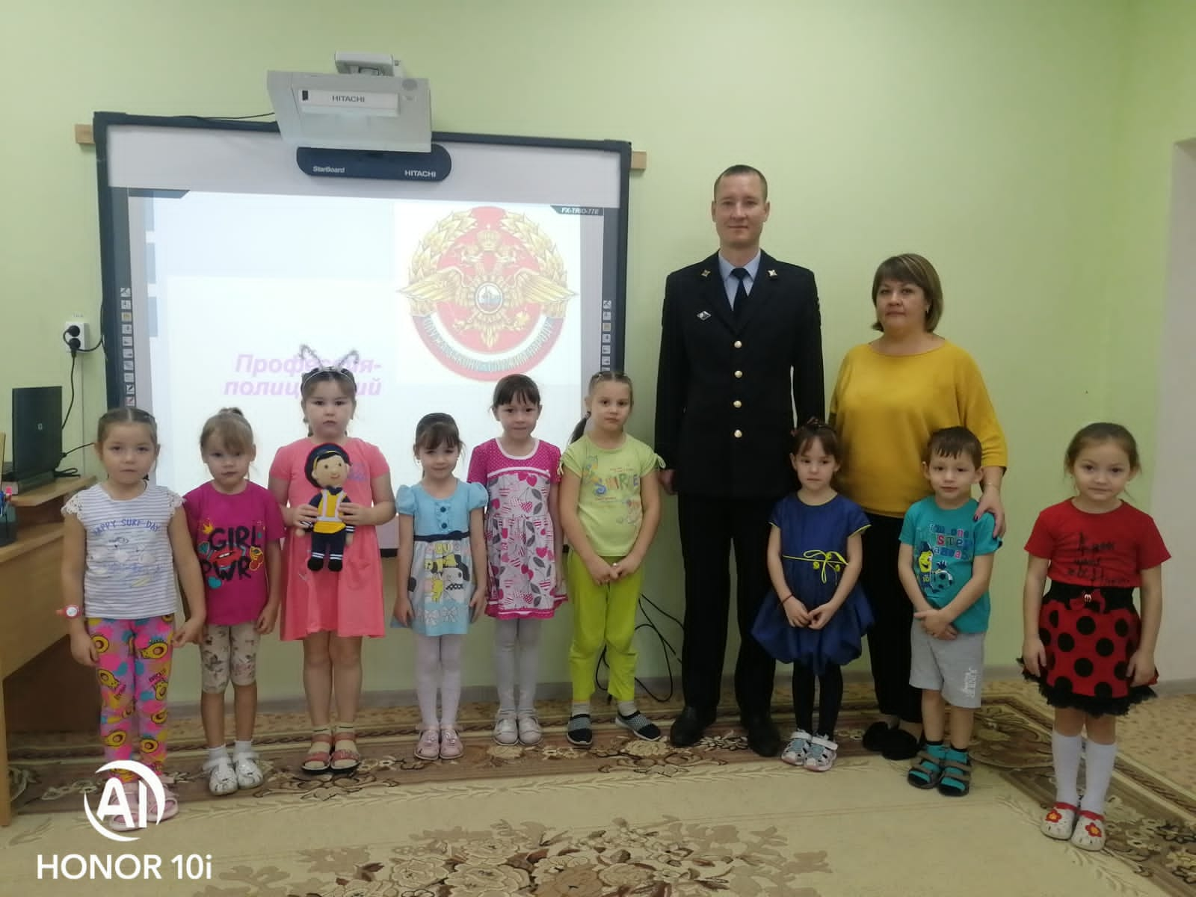
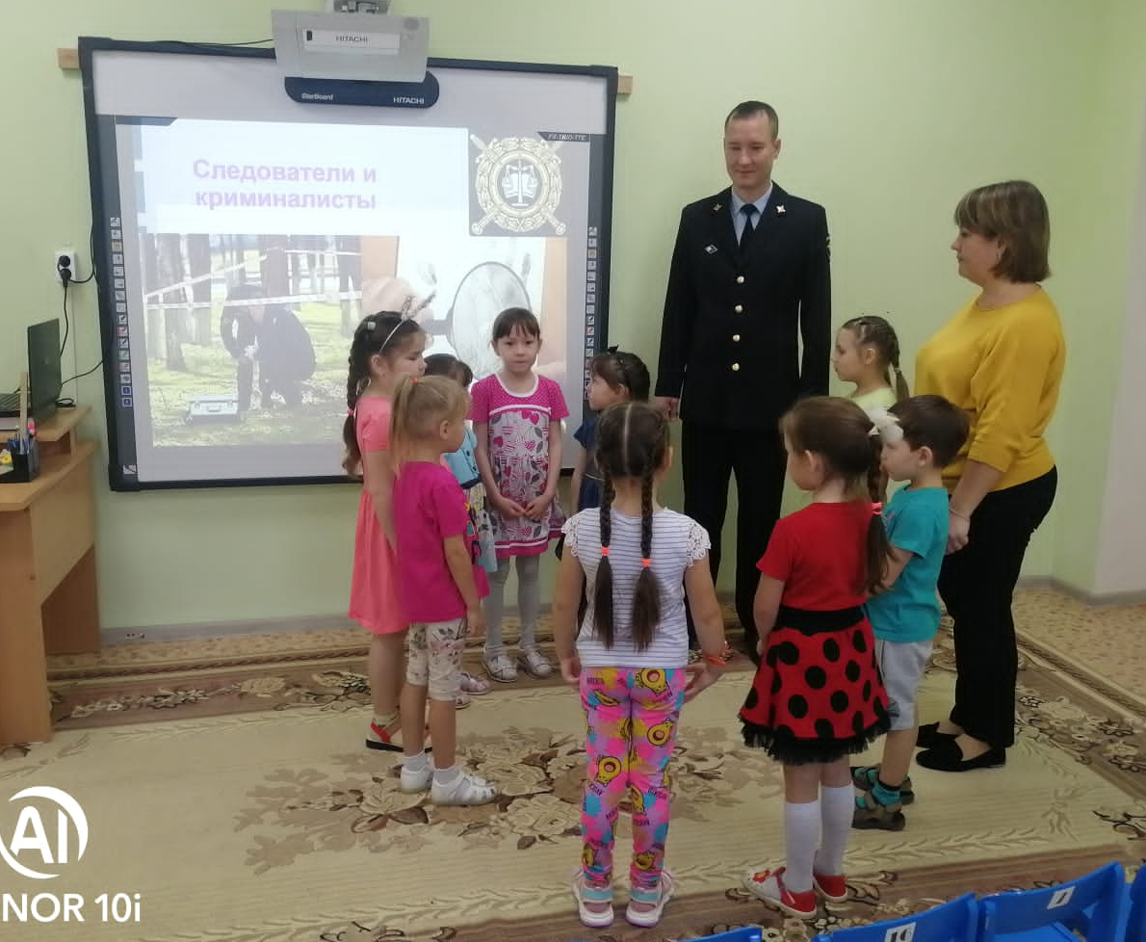
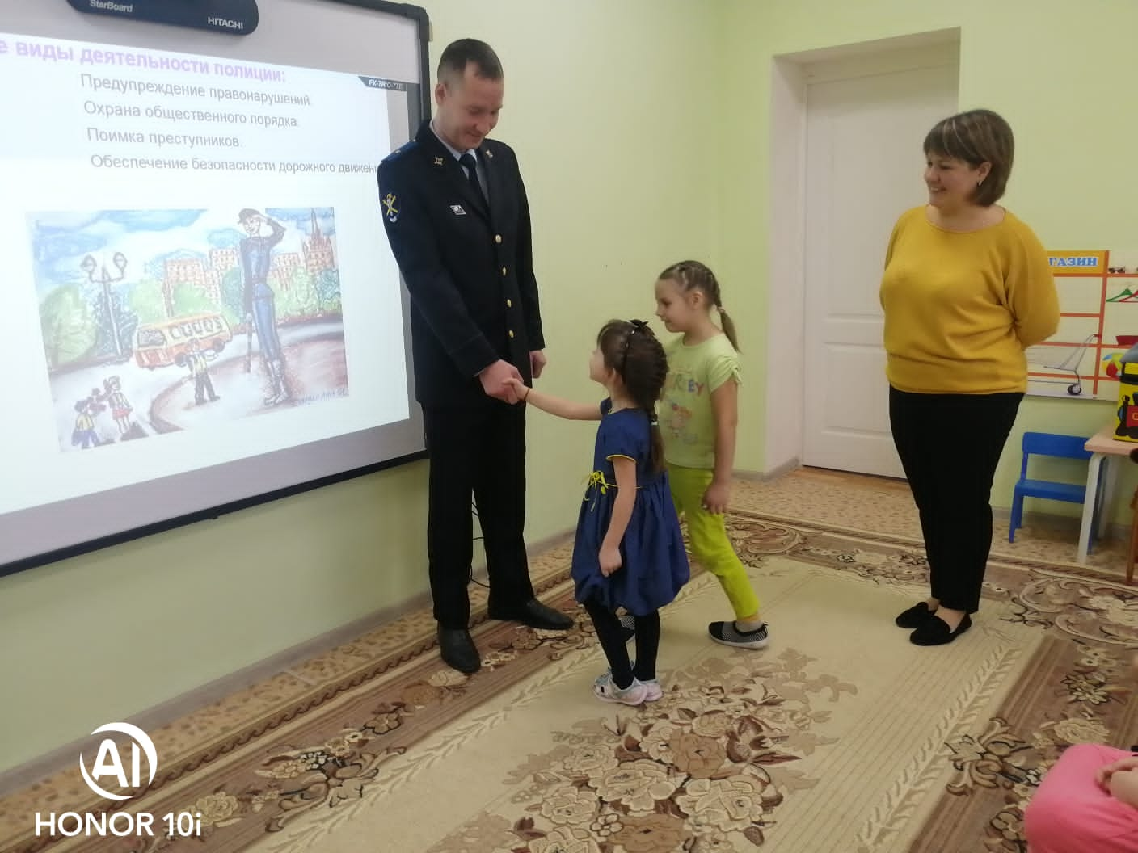
Беседа «Что такое хорошо и что такое плохо» с привлечением Галявиева Ильшата Ильгизаровича – майор юстиции, старший следователь следственного отделения ОВД Агрызского района 02.12.2022г.

Slide 4
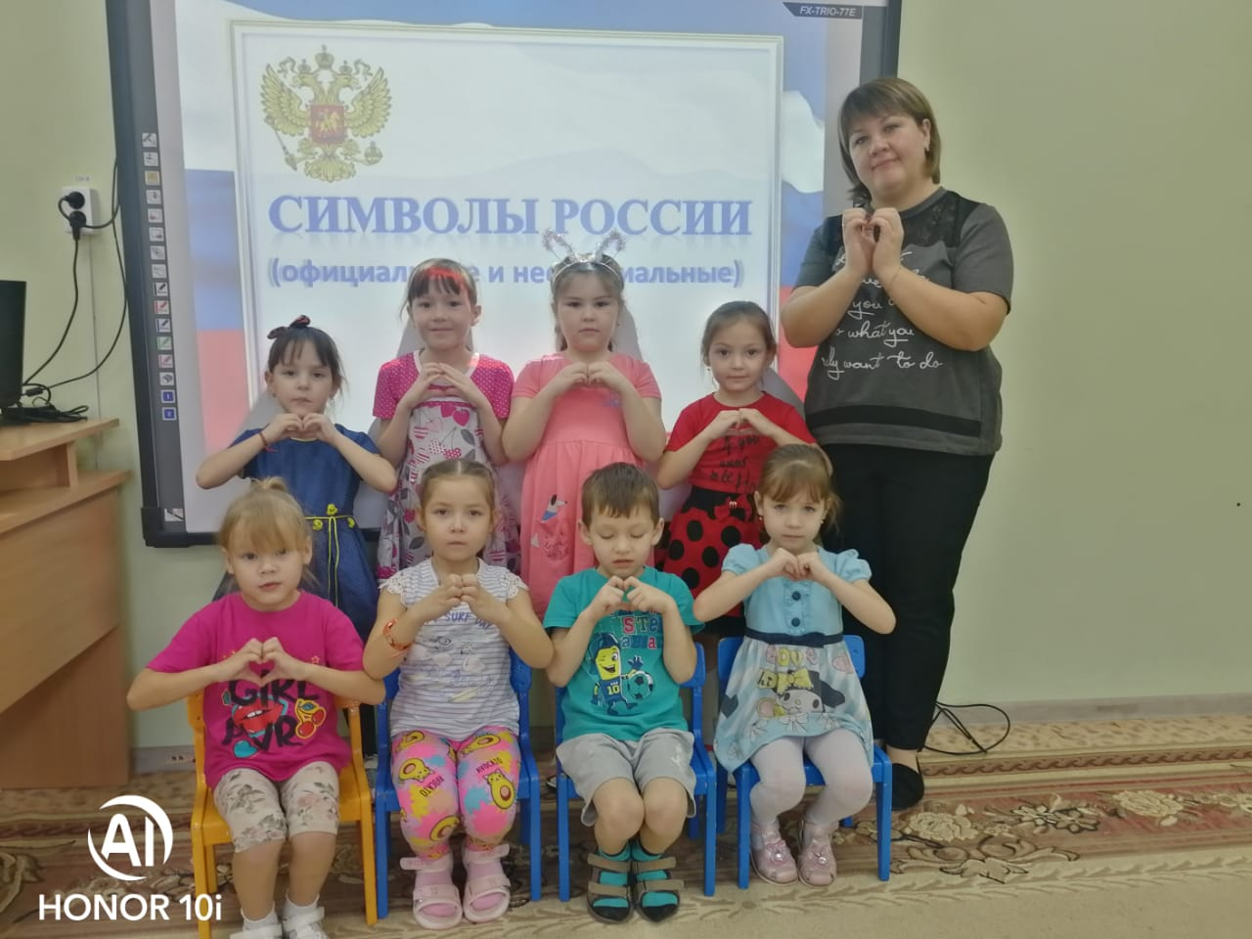
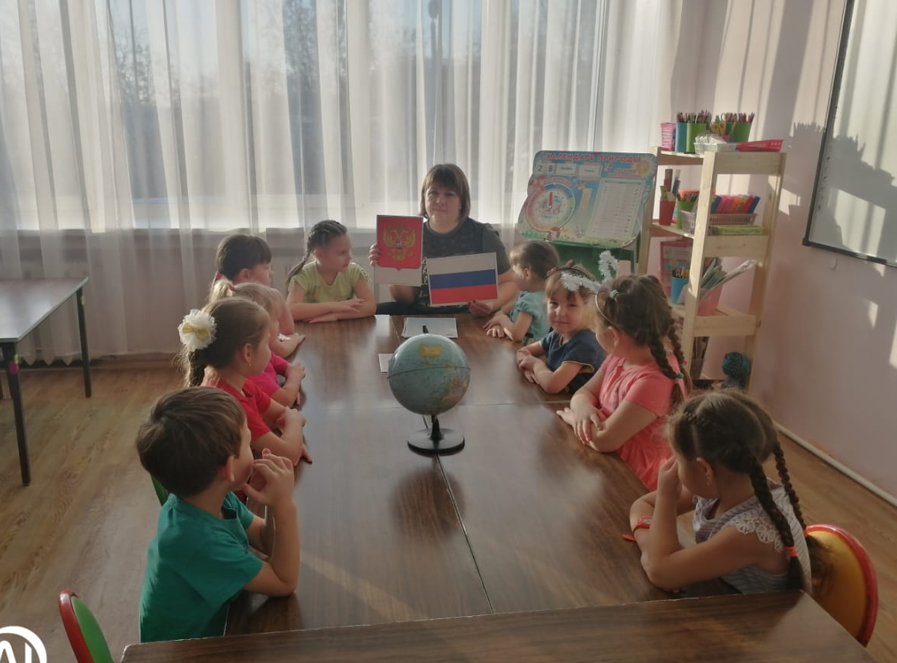
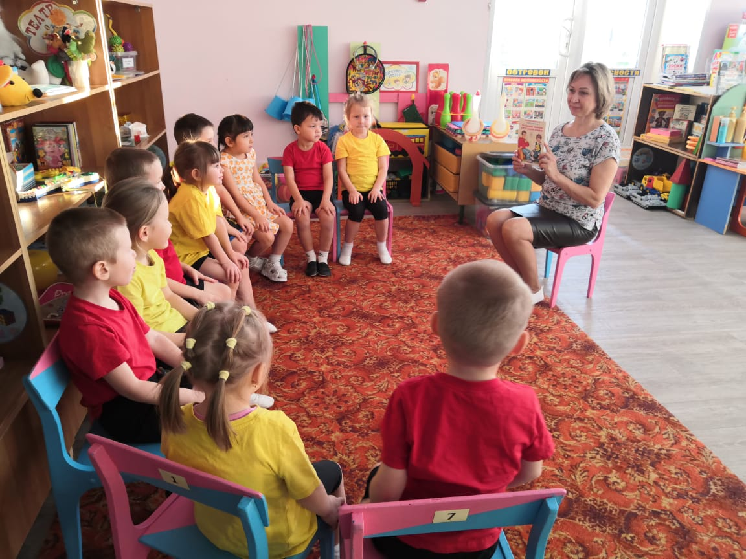
Образовательная деятельность «Государственные символы нашей страны» 30.11.2022 г.
Чтение рассказа В.Осееевой «Что легче?»

Slide 5
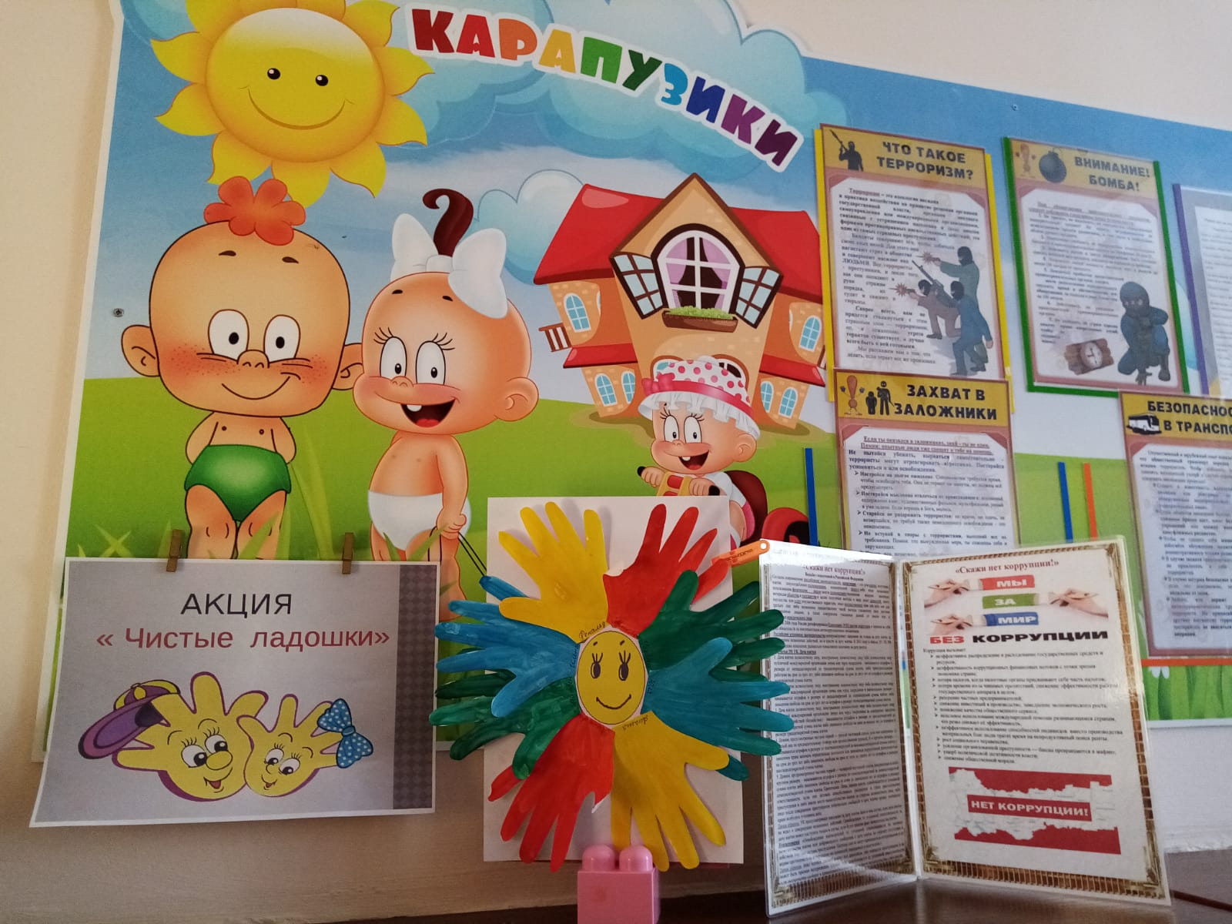
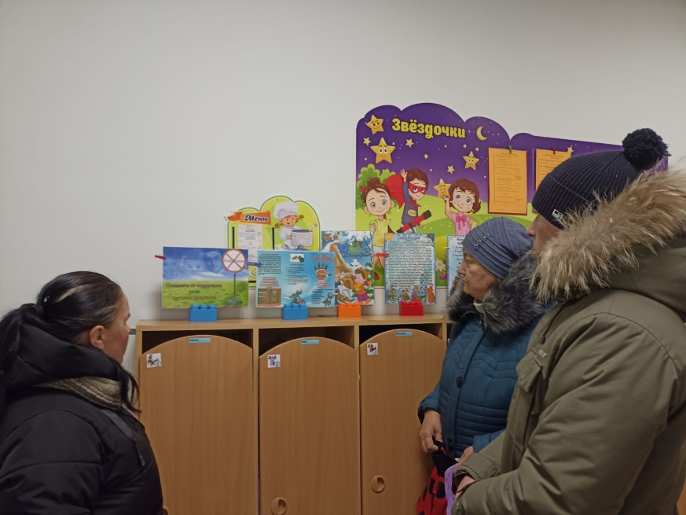
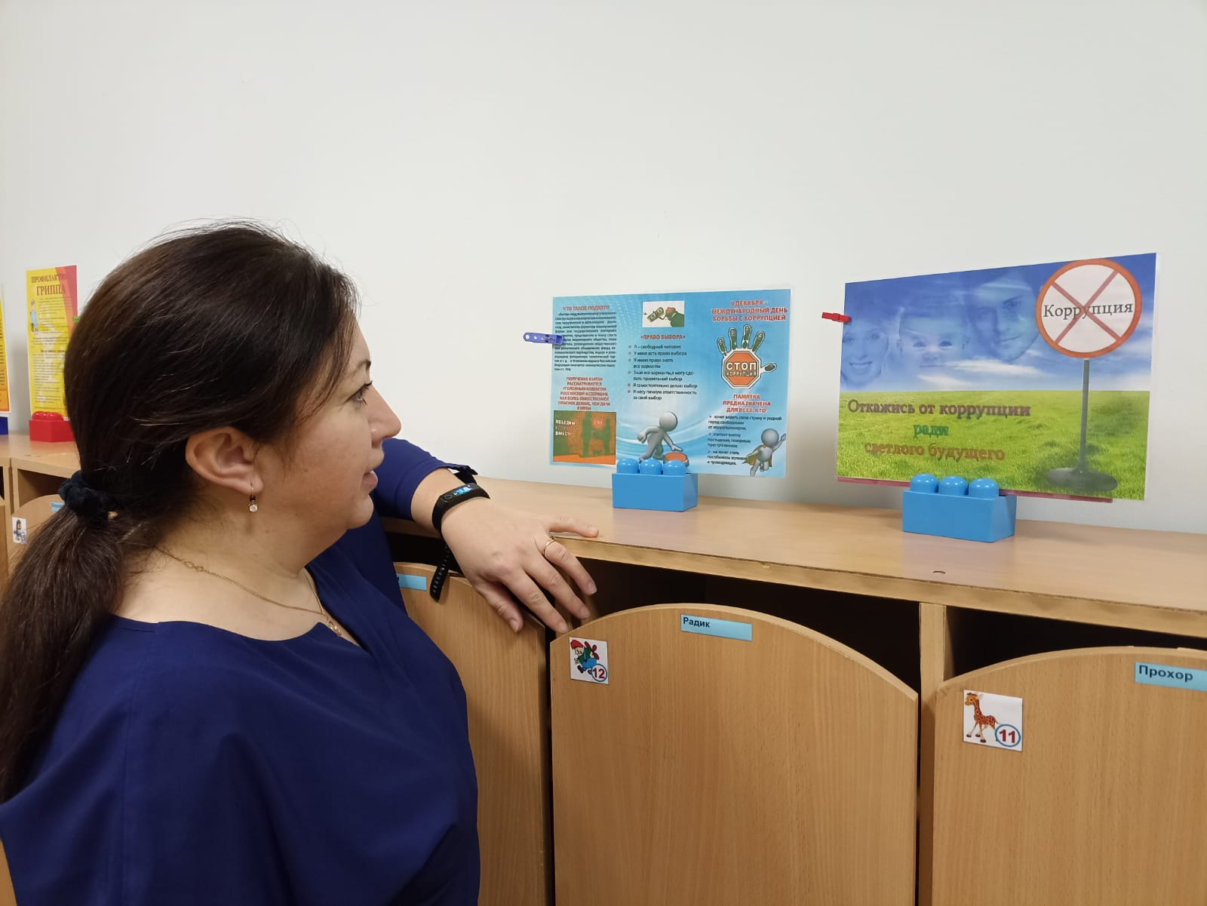
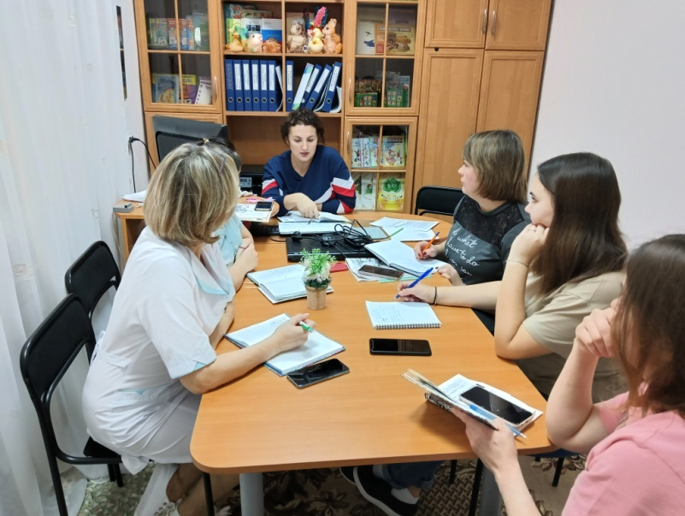
Уголки для родителей «Коррупции – нет!»
Круглый стол с педагогами «Формирование антикоррупционной и нравственно-правовой культуры» 05.12.2022 г.

